Slide 1
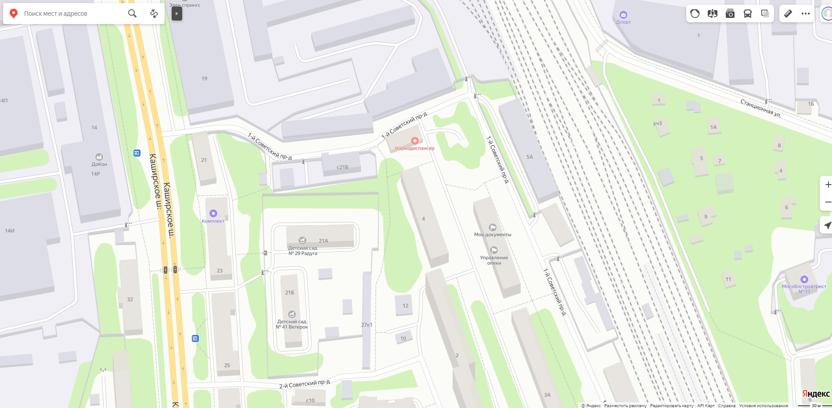


Схема временного ограничения движения транспортных средств по улице 1-ый Советский проезд, микрорайона Центральный, г. Домодедово
«Утверждено»
постановлением администрации
городского округа Домодедово
от «22» 09.2021 г. № 2128

